Slide 1
資料 1-5
湾奥部における水質の平面分布について
○ 使用したデータ
大阪府・兵庫県・沿岸市が、2018(平成30)～2020(令和２)年度に実施した公共用水域（海域および河川河口付近）の常時監視で得られたデータの平均値
○ 整理した項目
T-N、DIN、T-P、DIP、COD

Slide 2
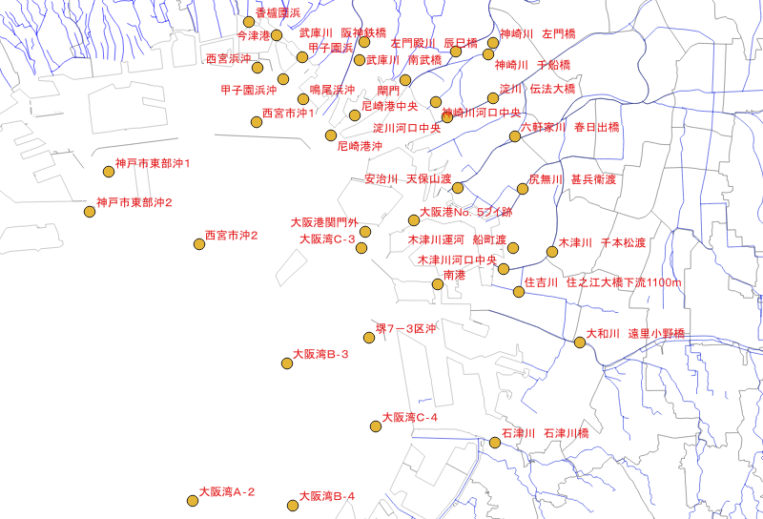
出典：国土数値情報 | 行政区域データ (mlit.go.jp)
図１ 調査地点図

Slide 3
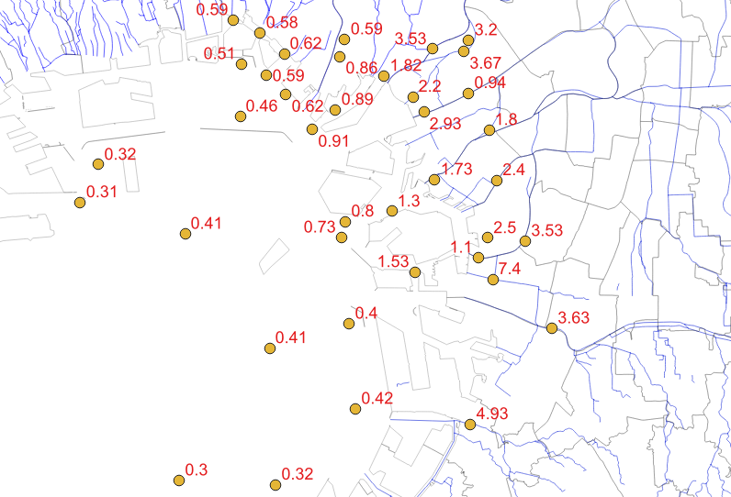
河川や大阪府側の埋立地間海域の濃度が相対的に高い。
出典：国土数値情報 | 行政区域データ (mlit.go.jp)
図２ T-Nの水平分布（表層、mg/L）

Slide 4
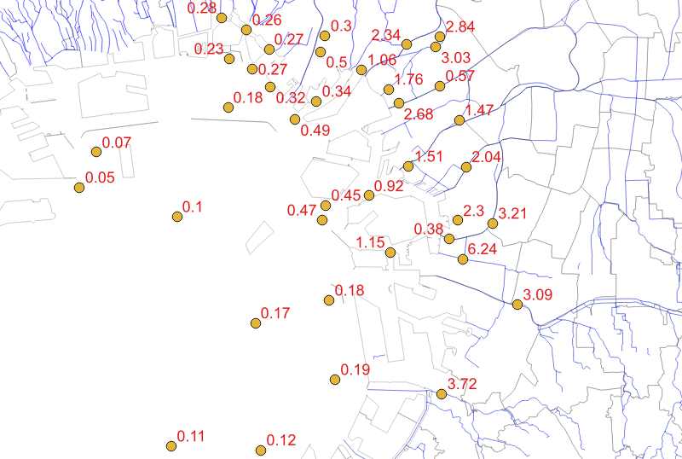
出典：国土数値情報 | 行政区域データ (mlit.go.jp)
図３ DINの水平分布（表層、mg/L）

Slide 5
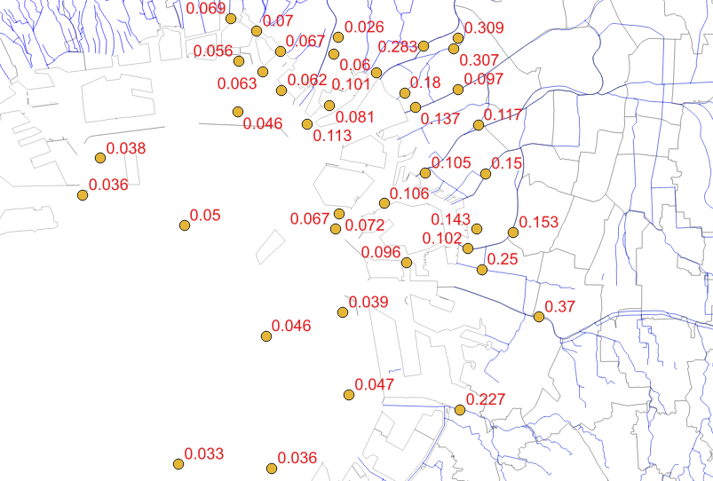
河川の濃度が相対的に高い。
出典：国土数値情報 | 行政区域データ (mlit.go.jp)
図４ T-Pの水平分布（表層、mg/L）

Slide 6
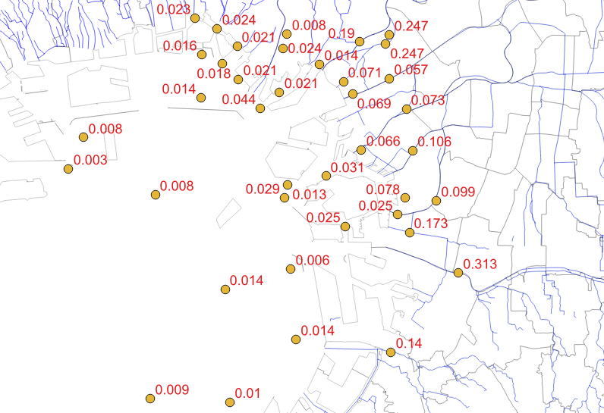
出典：国土数値情報 | 行政区域データ (mlit.go.jp)
図５ DIPの水平分布（表層、mg/L）

Slide 7
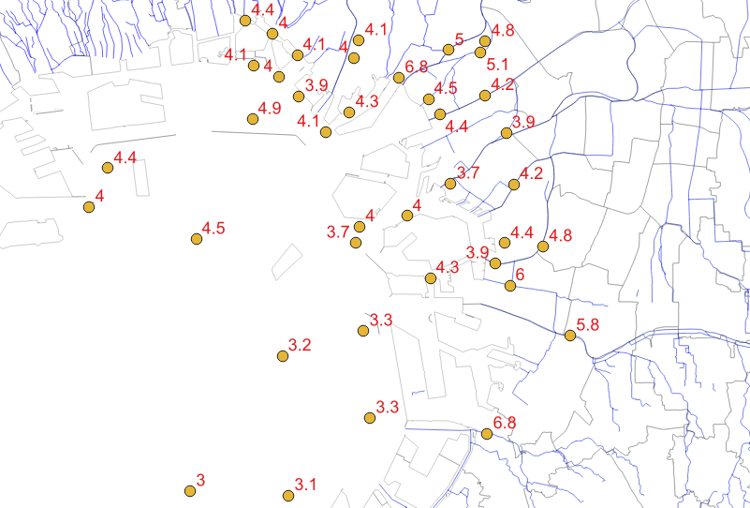
兵庫県側の海域の濃度が相対的に高い。
出典：国土数値情報 | 行政区域データ (mlit.go.jp)
図６ CODの水平分布（表層、mg/L）

